Slide 1
Tabular Attention 네트워크의 압축 및 QBAF 기반 Argumentative 설명 방법 (중간 보고)
KIM UNGSIK
2025-02-05

Slide 2
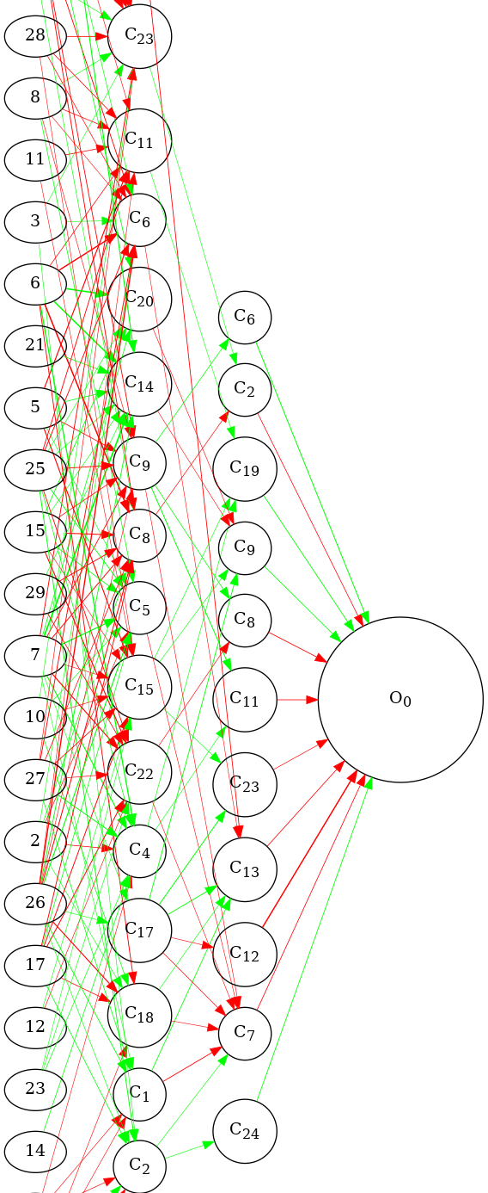
SparX 논문 요약
기존 모델에서 각 레이어의 activation value를 기반으로 클러스터링을 진행
1번째 레이어를 축소시킨 후, 2번째 레이어와의 크기가 안 맞기 때문에 나가는 weight도 고려

Slide 3
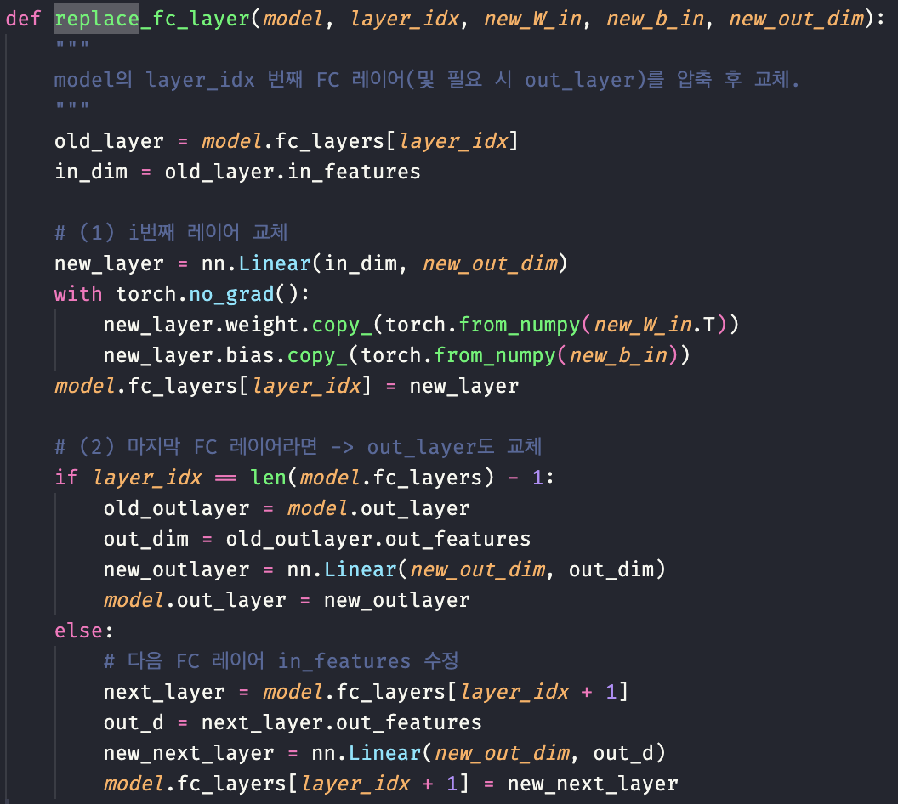
TensorFlow → PyTorch 변환

Slide 4
Iterative Approach
기존은 Activation Value를 한꺼번에 뽑아서 클러스터링
이는 전체적으로는 그럴듯 해 보이나
forward 관점에서 이전 레이어가 변형이 되어서 더 이상 나올 수 없는 activation value를 기준으로 압축하고 있음
제안 방법
1번째 레이어부터 차례대로 clustering
압축
activation value 추출을 진행

Slide 5
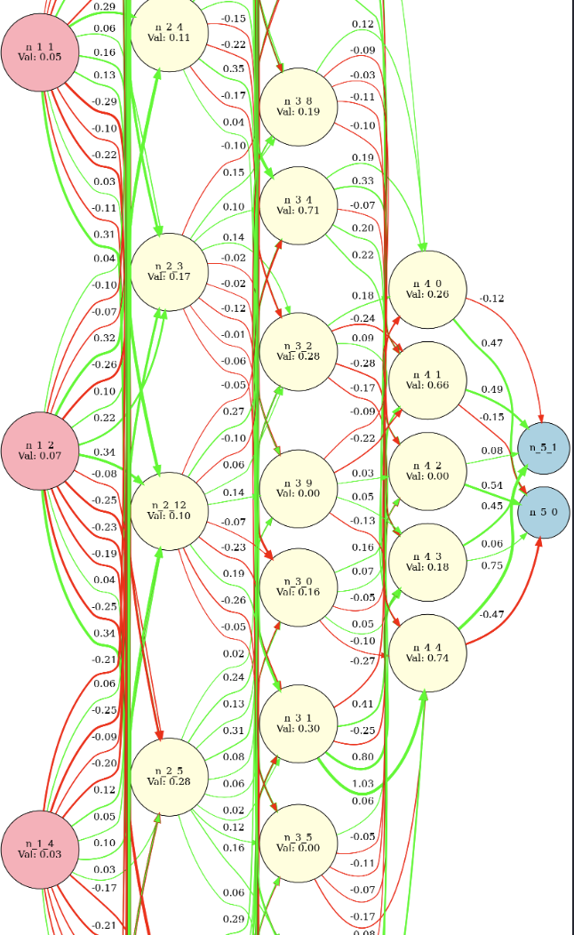
실험 결과 및 비교
Iterative 방법으로 추출한 그림
추가로, Attention도 QBAF로 변환되도록 함.
빨간색 = Attention layer, 노란색 = FC layer

Slide 6
실험 결과 및 비교
FC Layer만 사용해서 실험 진행
unfaithfulness 점수를 측정(50% 압축 기준)
Iterative 방법(pytorch 실행) = 0.9959
기존 방법(tensorflow 실행) = 0.9889
테스트 데이터 셋이나, 기존 모델의 weight 등의 변인 통제 X

Slide 7
실험 결과 및 비교
피어슨 상관계수 계산
기존 계산은 결정 경계가 비슷하기만 하면 높은 유사도를 얻기 쉬움
반면 확률 분포 전체를 놓고 피어슨 상관계수를 측정하는 것은 분포 차이가 조금만 발생해도 점수가 낮아짐
“피어슨 상관계수를 높이는 것”이 “일치 예측 빈도를 높이는 것”보다 더 어렵고, 더 민감하게 모델 차이를 반영

Slide 8
향후 과제
기존에는 Attention Layer를 QBAF로 변환하는 것을 목표로 생각
Attention layer도 축소할 방법을 마련

Slide 9
결론
성과
기존 방법을 PyTorch로 재구현, Iterative Approach로 개선
Attention Layer QBAF 변환 구현
unfaithfulness를 상관계수로 측정
추가 연구 방향
Attention 레이어 축소
모델 경량화 + 성능 유지 극대화

Slide 10


